Slide 1
مروری بر کتاب گاو بنفش May2003
درس استراتژی کسب و کار
استاد: جناب آقای دکتر روستا
ارائه دهنده: زینب ابوطالبی
پاییز 92

Slide 2
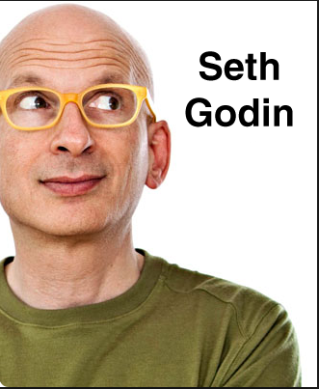
درباره نویسنده
is an American author, entrepreneur, marketer, and public speaker
Godin argues that the end of the "TV-Industrial complex" means that marketers no longer have the power to command the attention of anyone they choose, whenever they choose. Second, in a marketplace in which consumers have more power, he thinks marketers must show more respect; this means no spam, no deceit and a bias for keeping promises. Finally, Godin asserts that the only way to spread the word about an idea is for that idea to earn the buzz by being remarkable

Slide 3
پیام گاو بنفش برای مدیران بازاریابی و بازاریابان:
دوران بازاریابی انبوه به پایان رسیده است.
بازاریابان باید از واحدهای بازاریابی بیرون بیابند، راهی کارخانه ها شوند و کار را از تولید محصولی چشم گیر آغاز کنند.
امروز راه دست یابی به یک نام تجاری قوی، گاو بنفش است.

Slide 4
شرکت ها و کارخانه هایی که در اواخر قرن 18 با انقلاب صنعتی پا به عرصه وجود نهاده اند با 4 دوره مواجه بوده اند:
دوره نخست
تا اوایل دهه 1950
نگرش تولید مدار
دوره دوم
دراواسط دهه 1950
نگرش فروش مدار
دوره چهارم
سال های اخیر
دوره سوم
از اوایل دهه1970
نگرش بازاریابی مدار
بازار یابی فرد مدار

Slide 5
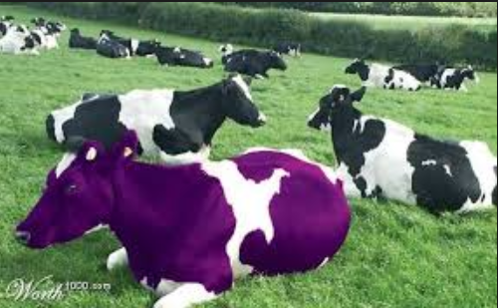
Pهای ناکافی
محصول – Product
قیمت – Price
پیش برد فروش – Promotion
جایگاه یابی – Positioning
روابط عمومی – Publicity
بسته بندی – Packaging
پیشی گرفتن – pass- along
بازاریابی اجازه ای – Permission
P جدید : Purple Cow

Slide 6
کلمات اصلی و معانی دقیق آن ها
مصرف کننده پسا مصرف – Post- consumption consumer: مصرف کننده ای که هم اکنون آن چه نیاز داشته است را خریده است.
واحد بازاریابی – Marketing department : مبلغ مزایای یک کالا و خدمات در حوزه مخاطبان هدف(Target audience)
چشم گیر- Remarkable: استثنایی، جدید، جالب، شایسته توجه و در یک کلام: گاو بنفش
بازاریابی چشم گیر- Remarkable Marketing: هنر شایسته توجه کردن محصولات و خدمات
عرصه صنعت تلویزیون – TV-industrial complex: ارتباط دهنده تقاضای مصرف کننده، آگهی های تلویزیونی و شرکت های تبلیغاتی

Slide 7
چرا باید هر چه می سازیم گاو بنفش باشد؟ چرا تلویزیون و سایر رسانه های عمومی دیگر کلید موفقیت نیستند؟ چرا حرفه بازاریابی به صورت کامل دگر گون شده است؟ تبلیغات را متوقف کنید و دست به ابتکاری جدید بزنید!

Slide 8
عامل افزایش فروش
قبل از عصر تبلیغات : گفتگوهای دهان به دهان
در خلال عصر تبلیغات : تبلیغات مستقیم از طریق تلویزیون و رسانه های عمومی
بعد از عصر تبلیغات : بازگشت به نقطه شروع با این تفاوت که شبکه های مشتریان باعث انتشار ایده های جدید می گردد.

Slide 9
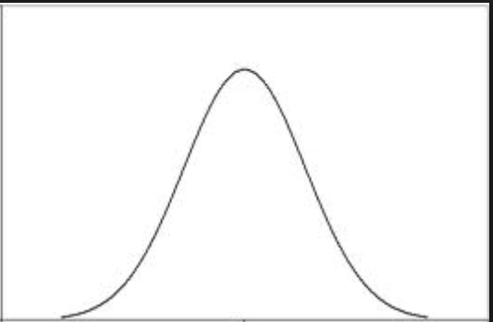
نمودار انتشار ایده مور
جمعیت هر طبقه
ایده خرید: بیانگر پیشنهادی است مبنی بر خرید یک محصول یا خدمت که مصرف کننده به علت رضایت از آن به دوستان و آشنایان خود ارایه می دهد.
نوجویان
اکثریت اولیه و ثانویه
دیرپذیران
تطبیق پذیران اولیه
گروه هایی که در طول زمان با یک ایده خرید مواجه می شوند

Slide 10
مصرف کنندگان
نوجویان :
افرادی هستند که در یک بازار مشخص، تمایل دارند به عنوان اولین نفر چیزی را داشته باشند حتی اگر به آن نیاز نداشته باشند.افرادی که در سالن های مد ردیف اول می نشینند و در اینترنت به دنبال اتفاقات عجیب و غریب دنیای اینترنت هستند.
تطبیق پذیران اولیه :
افرادی که مایل اند از مزایای محصولات و خدمات جدید استفاده کنند.
اکثریت اولیه و ثانویه :
اگر دوستانشان از محصول جدیدی تعریف کنند، آن را تهیه می کنند.
تمایل به شنیدن شما ندارند.
به دنبال نظم، تشریفات و امنیت هستند که به ندرت توسط محصولات جدید تامین می گردد.
دیرپذیران :
اگر محصولی منسوخ شد، حاضرند از محصولات جایگزین استفاده کنند.کاست و سی دی

Slide 11
شما باید محصولی را تولید کنید که آن قدر چشم گیر باشد که تطبیق پذیران اولیه را جذب نماید؛ و به قدر کافی منعطف و جذاب باشد که این خریداران زمان کمی را برای گسترش این ایده در طول منحنی نیاز داشته باشند.

Slide 12
جمعیت هر طبقه
ارزش
نوجویان
اکثریت اولیه و ثانویه
دیرپذیران
تطبیق پذیران اولیه
گروه هایی که در طول زمان با یک ایده خرید مواجه می شوند

Slide 13
در عصر تلویزیون
2.توزیع بیشتر
3.فروش بیشتر
4.افزایش سود
1.سفارش آگهی

Slide 14
در دنیای پسا تلویزیون
پس از طراحی و تولید محصول، به بازار یابی آن پرداخته نمی شود،
بلکه از ابتدا باید به طراحی کالایی پرداخت که ویروسی و شایسته صحبت باشد.
گاو بنفش، میان بر ارزانی نیست.در مرحله طراحی بازاریابی می کنید.
گاو بنفش بهترین و شاید تنها استراتژی رشد شماست.

Slide 15
چه کسی گوش می دهد؟
آیا تبلیغات دیگر کارساز نیست؟
آگهی ها موثرند اما آگهی های هدفمند.
چرا یک آگهی متنی در سایت گوگل این قدر تاثیر گذار است در حالی که یک بنر تمام صفحه و پر زرق و برق در سایت یاهو این اندازه بی اثر؟
در گذشته: بازاریاب تصمیم می گرفت که توجه چه کسی را چه زمانی جلب کند.
امروزه: مصرف کننده تصمیم می گیرد به شما گوش کنند یا خیر؟
بی فایده است که تبلیغات را برای همه انجام دهیم.
تنها برای عطسه کنندگان مشتاق و تاثیر گذار تبلیغ کنید.

Slide 16
خطرات بازاریابی انبوه
محصولات کسالت آور
محصولات آبکی
بودجه های تبلیغاتی وحشتناک
کم کردن شانس شروع محصول جدید دیگر
از دست دادن زمان و شانس حرکت در طول منحنی

Slide 17
در دنیای گاوها چه کسی برنده است؟
بازندگان:
نام های تجاری بزرگ با کارخانه های بزرگ و اهدافی فصلی.
شرکت هایی که به عصر تلویزیون خو گرفته اند.
برندگان:
شرکت های متوسط و کوچکی و به دنبال افزایش سهم بازار هستند و چیزی برای ازدست دادن ندارند.

Slide 18
نکات چشم گیری از کتاب
قدرت شعار شرکت
یک شعار در ذهن مشتری باقی می ماند و تضمینی است از اینکه حرف های دهان به دهان به نحو صحیحی منتقل می شوند.
همچنین یک شعار موجب می شود که انتظارات از شما بر اساس مبناهای صحیحی شکل بگیرد.
مشکلات مربوط به سازش
در واقع سازش، کمرنگ کردن مرزهای تمایز برای بدست آوردن رضایت دیگر اعضا است.
مشکل ارزانی
آخرین پناه بازاریاب ها و یا توسعه دهندگان یک محصول است که از ایده های ناب تهی هستند.
متضاد چشم گیر، خیلی خوب است.
چشم گیر شایسته ویروسی شدن است
جایی بنشین، فقط برخی از کارها را انجام نده
کاری نکردن به خوبی کاری بزرگ انجام دادن نیست، اما بی دلیل مشغول کردن قسمت بازاریابی بدتر از کاری نکردن است.
در جستجوی اوتاکو
اوتاکو میل به یافتن همه مسایل مربوط به طرحی جدید و بازگو کردن آن برای دوستان است.
برخی بازارها از مصرف کنندگان دارای اوتاکوی زیادتری بهره مندند.
فرایند و برنامه
به قصد رسیدن به مرزها تلاش کنید.
و برای رسیدن به آن برنامه داشته باشید.

Slide 19
بازاریاب امروزی بودن به چه معناست؟
اگر گاو بنفش بودن یکی از Pهای بازاریابی باشد تاثیرات عمیقی در سازمان به وجود می آورد و تعریف بازاریابی را تغییر می دهد بازاریابی عبارتست از:
«ابداع، تلاش برای طراحی، مهارت تولید، هنر قیمت گذاری و شیوه های فروش محصول»

Slide 20
روش صحیح بازاریابی بازاریابی در جایی که بازاریاب ها محصول را تغییر می دهند نه تبلیغات را شرکت دوچ بوی
بازاریابی برای یک محصول انجام نمی شود.
بازاریابی خود محصول است.
برج پیزا در مقایسه با معبد پانتئون روم

Slide 21
چرخه جادویی گاو بنفش
از افرادی که برای اولین بار ملاقات می کنید برای اینکه خبر گاو بنفش بعدی را به آن ها بدهید، اجازه بگیرید.
وقتی از مرز چشم گیر بودن به یک کسب و کار سودآور رسیدید بگذارید گروه دیگری از سازمان شیر گاو را بدوشند البته به سرعت و تا جایی که امکان دارد.
تولید گاو بنفش دیگری را آغاز کنید
به کمک عطسه کنندگان موجود، پخش ایده خرید محصول را ساده تر کنید.

Slide 22
8 روش دیگر برای موثر کردن گاو بنفش
ده روش برای تغییر محصول خود و نه ارتقای آن طرح نمایید تا محصول خود را برای مخاطبان جذاب سازید.
محدود بیندیشید.
برون سپاری کنید.
کالاهای اجازه ای تولید کنید.
کپی کنید.
یک قدم بیش تر بردارید.
کارهایی را انجام دهید که تا به حال در صنعت شما انجام نشده است.
نترسید. چرا که نه؟

Slide 23
اگر شما به فکر تبدیل شدن به یک گاو بنفش هستید، زمان انجام آن وقتی است که در پی یافتن یک شغل جدید نیستید.

Slide 24
با تشکر از توجه شما

